Slide 2
Séance d’information
Baccalauréats 4 ans
Service d’appui à la formation interdisciplinaire et à la réussite étudiante (SAFIRE)
Sébastien Galarneau,Conseiller SAFIRE
Décembre 2023

Slide 3
1ère année
Réussir la première année vous permet d’entreprendre, sans nouvelle demande d’admission, un des baccalauréats suivants :
3 années suivantes (orientations pour Sciences naturelles et formelles)
Bio-Informatique
Chimie
Informatique
Mathématiques
Mathématiques et économie
Mathématiques et informatique
Mathématiques et physique
Physique
Physique et informatique
Si en cours de route vous réalisez qu’un baccalauréat autre que les 9 orientations énumérées ci-haut vous intéresse, il vous faudra présenter une nouvelle demande d’admission.

Slide 4
3 années suivantes (Sciences humaines et sociales)
Anthropologie
Communication et politique
Économie et politique
Géographie environnementale
Psychologie et sociologie
Science politique
Science politique et philosophie
Sociologie
Démographie et statistique
Sciences économiques
1ère année
Réussir la première année vous permet d’entreprendre, sans nouvelle demande d’admission, un des baccalauréats suivants :
Si en cours de route vous réalisez qu’un baccalauréat autre que les 10 orientations énumérées ci-haut vous intéresse, il vous faudra présenter une nouvelle demande d’admission.

Slide 5
1ère année
Réussir la première année vous permet d’entreprendre, sans nouvelle demande d’admission, un des baccalauréats suivants :
3 années suivantes (Arts et lettres)
Études allemandes Études allemandes et histoire
Études anglaises Études hispaniques
Études asiatiques Études religieuses
Études classiques Études classiques et anthropologie
Histoire Histoire et études classiques
Histoire de l’art Littérature comparée
Philosophie Philosophie et études classiques
Si en cours de route vous réalisez qu’un baccalauréat autre que les 14 orientations énumérées ci-haut vous intéresse, il vous faudra présenter une nouvelle demande d’admission.

Slide 6
Exemption des cours de perfectionnement en français
Si vous avez été dispensé de présenter un test de connaissance du français ou si vous avez obtenu un résultat de C1 ou mieux à un tel test, vous pourrez être exempté des cours de français.
Si vous avez obtenu un résultat inférieur à C1, vous serez convoqué à une épreuve de rédaction que vous devrez compléter le plus rapidement possible.
Selon le résultat obtenu à cette rédaction, il vous sera prescrit de suivre et réussir deux cours parmi les suivants :
EDP1304 EDP1404 EDP1504 EDP1604 EDP2704
Si le résultat à la rédaction atteint un certain seuil, vous serez plutôt convoqué à un autre test à l’issue duquel vous pourriez soit être exempté des cours de français, soit avoir à suivre et réussir un ou deux cours parmi les suivants :
FRA1957G FRA1958G FRA1970D

Slide 7
Structure de la 1ère année (10 cours de 3 crédits)
Sciences naturelles et formelles
Au tronc commun, s’ajoute un segment propre à chacune des 9 orientations.
Ce segment comprend 5 cours obligatoires ou à option.
Pour connaître les cours propres à l’orientation que vous avez choisi, consultez : https://admission.umontreal.ca/programmes/baccalaureat-4-ans-en-sciences-naturelles-et-formelles/structure-du-programme/

Slide 8
Inscription aux segments 70, 71, 72 ou 73
Avant de vous inscrire à des cours, vous devez vérifier dans le Centre étudiant l’orientation retenue.
Segment 70 : Bio-informatique
Segment 71 : Chimie
Segment 72 : Informatique, Mathématiques, Mathématiques et économie, Mathématiques et informatique
Segment 73 : Mathématiques et physique, Physique, Physique et informatique
Selon le segment retenu, l’offre de cours peut varier (voir diapositives suivantes)

Slide 9
Test de classement en mathématiques
Vous devez vous inscrire au MAT 1903.
Ou
Vous envisagez peut-être de vous inscrire PHY 1901.
Le Test de classement en mathématiques vous permettra de déterminer si vous maîtrisez les notions nécessaires pour réussir MAT 1903 et PHY 1901.
Pour accéder au test:
https://safire.umontreal.ca/public/FAS/safire/Documents/info_test_MAT_avril23.pdf
*Si vous n’avez pas les notions nécessaires, vous pouvez suivre le cours de mise à niveau MAT 1901 - Compléments de mathématiques (hors-programme).

Slide 10
Structure de la 1ère année (10 cours de 3 crédits)
Sciences humaines et sociales
Au tronc commun, s’ajoute un segment propre à chacune des 10 orientations.
Ce segment comprend 6 cours obligatoires ou à option.
Pour connaître les cours propres à l’orientation que vous avez choisi, consultez :
https://admission.umontreal.ca/programmes/baccalaureat-4-ans-en-sciences-humaines-et-sociales/structure-du-programme/

Slide 11
Inscription aux segments 70 ou 71
Avant de vous inscrire à des cours, vous devez vérifier dans le Centre étudiant l’orientation retenue.
Segment 70 : Anthropologie, Communication et politique, Économie et politique, Géographie environnementale, Psychologie et sociologie, Science politique, Science politique et philosophie, Sociologie.
Segment 71 : Sciences économiques, Démographie et statistique
Selon le segment retenu, l’offre de cours peut varier (voir diapositives suivantes).

Slide 12
Structure de la 1ère année (10 cours de 3 crédits)
Arts et lettres
Au tronc commun, s’ajoute un segment propre à chacune des 14 orientations.
Ce segment comprend de 0 à 4 cours à option.
Pour connaître les cours propres à l’orientation que vous avez choisi, consultez : https://admission.umontreal.ca/programmes/baccalaureat-4-ans-en-arts-et-lettres/structure-du-programme/

Slide 13
Inscription aux segments 70, 71, 72 ou 73
Avant de vous inscrire à des cours, vous devez vérifier dans le Centre étudiant l’orientation retenue.
Segment 70 : Études allemandes
Segment 71 : Études allemandes et histoire
Segment 72 : Études anglaises
Segment 73 : Études hispaniques
Segment 74 : Études asiatiques, Études classiques, Études classiques et anthropologie, Études religieuses, Histoire, Histoire de l’art, Histoire et études classiques, Littérature comparée, Philosophie, Philosophie et études classiques.
Selon le segment retenu, l’offre de cours peut varier (voir diapositives suivantes).

Slide 14
Choix de cours et désignations d’exigence
COURS OBLIGATOIRES
COURS À OPTION :
Minimum et maximum à respecter dans chaque bloc
Résultats sont contributifs à la moyenne cumulative
COURS HORS PROGRAMME (6 crédits maximum) :
Formulaire à compléter
Cours de niveau universitaire
Autorisés au dernier trimestre (minimum 24 crédits réussis)
Résultats sont NON contributifs à la moyenne cumulative
Peuvent ensuite être transférés au programme de spécialisation

Slide 15
Choix de cours et inscription dans Synchro
1ère étape : choix du trimestre et recherche de cours
À partir de la page d’accueil du Centre étudiant, sélectionnez « Inscription » dans la liste de liens de gauche;
Sélectionnez le trimestre, l’année et le cheminement et cliquez sur « Continuer »;
Par défaut, la case « Vos cours oblig. et à option » est sélectionnée. La recherche s’effectuera uniquement sur les cours obligatoires ou à option de votre programme d’études.

Slide 16
Choix de cours et inscription dans Synchro
2e étape : choix de cours et inscription
Appuyez sur le bouton « Rechercher » ; la liste des cours pour le trimestre sélectionné s’affichera.
Seul le premier bloc disponible s’ouvrira. Pour voir tous les cours offerts au trimestre, il faut développer chaque bloc en utilisant la flèche verte ou le bouton « Afficher détails … ».
Sélectionnez un cours qui n’est pas utilisé, en cours ou planifié en cliquant directement sur le titre du cours ;
Vérifiez l’horaire et le statut du cours puis, appuyez sur « Sélectionner »; Si le cours choisi comporte différents types d’activités (ex. : TH, TP, LAB), vous serez dirigé vers une page vous permettant de choisir les sections qui y sont associées.
Faites la sélection de(s) section(s) associée(s) et appuyez sur « Suivant » ; le cours est ajouté au panier. Une fois vos cours obligatoires ou à option choisis, cliquez sur « Étape 2 de 3 » et « Fin inscription » pour confirmer votre transaction. L’état de votre inscription s’affichera.

Slide 17
Charge de travail
Charge de travail hebdomadaire (pour un cours):
3 heures par semaine en classe (théorie), auxquelles s’ajoutent parfois 1 ou 2 heures de travaux pratiques (cours MAT, CHM, PHY)
Travail individuel (4-6 heures)
Chaque cours correspond à 9 heures de travail par semaine en moyenne
4 cours : 36 heures / semaine
5 cours : 45 heures / semaine

Slide 18
Évaluations et normes de succès
Pour réussir la 1ère année du Baccalauréat 4 ans, vous devez réussir les 10 cours de la 1ère année avec une moyenne cumulative ≥ 2,0 (1,950)
Vous avez 4 trimestres consécutifs, incluant le trimestre d’été, pour compléter la première année du bac 4 ans.
Vous pourrez ensuite débuter le programme propre à votre orientation.

Slide 19
Examens
Absence à un examen pour motif valable
Motif valable : une raison indépendante de votre volonté
Remplir le formulaire d’avis d’absence à un examen
(disponible à la page de votre Centre étudiant)
Fournir les pièces justificatives attestant de l’absence
Déposer le tout - dans les 7 jours - suivant la date de l’examen
Impact variable selon la nature de l’examen (intra ou final)

Slide 20
Examens
Règles à respecter lors des examens
Retard toléré : Maximum d’une heure
aucun temps supplémentaire n’est accordé
Vous prenez possession de l’examen
aucun avis d’absence n’est recevable
Aucune sortie de salle n’est autorisée durant la première heure d’examen (si l’examen est en présentiel)
Attention
La salle et l’heure de l’examen peuvent différer de celles des séances de cours

Slide 21
Dates à retenir
Paiement des frais de scolarité
Automne : 15 octobre
Hiver : 15 février
Été : 15 juin

Slide 22
Dates à retenir – Hiver 2024
Modification de choix de cours / Annulation de cours
Date limite : mercredi le 23 janvier 2024
Avant cette date
il est possible d’annuler un cours
- le cours est retiré du dossier
- aucun frais de scolarité à acquitter
Après cette date
il n’est plus possible d’annuler le cours
- les frais de scolarité doivent être acquittés
il n’est plus possible d’inscrire un cours au trimestre courant

Slide 23
Dates à retenir – Hiver 2024
Abandon de cours
Date limite : vendredi 15 mars 2024
Après cette date
il n’est plus possible d’abandonner un cours
un cours mis en abandon apparaît au relevé de notes avec la mention ABA en lieu du résultat
les frais de scolarité d’un cours mis en abandon doivent être acquittés

Slide 24
Dates à retenir – Hiver 2024
Vérification des dates limites

Slide 25
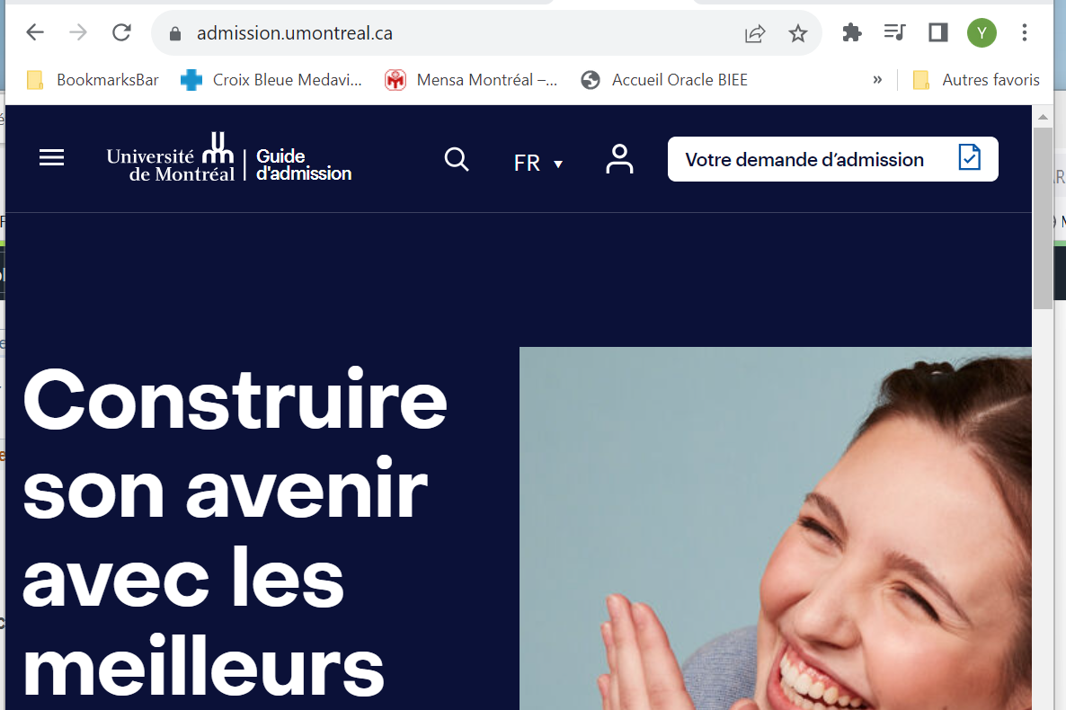
Dates à retenir
Nouvelle demande d’admission (seulement si vous souhaitez quitter le programme Baccalauréat 4 ans)
Pour une admission au trimestre :
d’automne : 1er février
d’hiver : 1er novembre
Note : la première année du
Baccalauréat 4 ans doit être
complétée avec succès (sauf
si vous changez pour une autre
orientation qui n’est pas dans
votre bac 4 ans).

Slide 26
Ressources d’appui
Conseillers responsables des étudiants du baccalauréat 4 ans
Nadège Brûlé et Sébastien Galarneau
bac4ans@safire.umontreal.ca
Pavillon Lionel-Groulx, local C-1010
3150, rue Jean-Brillant

Slide 27
Ressources d’appui
Services à la vie étudiante
Services à la vie étudiante vieetudiante.umontreal.ca
Soutien à l’apprentissage
Orientation scolaire et professionnelle
Information scolaire et professionnelle
Soutien aux étudiants en situation de handicap (SESH)
Bureau du français dans les études
Soutien psychologique
Aides financières et bourses
Santé et bien-être
Soutien à la communauté étudiante internationale

Slide 28
Bon succès dans vos études !

